Slide 1

第二章 化学反应速率与化学平衡
第二节 化学平衡
第3讲 影响化学平衡的因素
新人教版 化学 选择性必修一

Slide 2
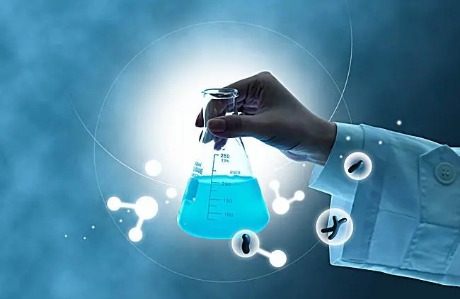



一、化学平衡移动
1.化学平衡移动
在一定条件下,当可逆反应达到平衡状态后,如果改变反应条件,平衡状态被破坏,平衡体系的物质组成也会随着改变,直到达到新的平衡状态。这种由原有的平衡状态达到新的平衡状态的过程叫做化学平衡的移动。
2.平衡移动与反应速率的关系
外界条件对化学平衡移动的影响是通过改变反应速率来实现的
不
若v(正)=v(逆),平衡 移动
正
若v(正)>v(逆),平衡向 反应方向移动
逆
若v(正)<v(逆),平衡向 反应方向移动。

Slide 3
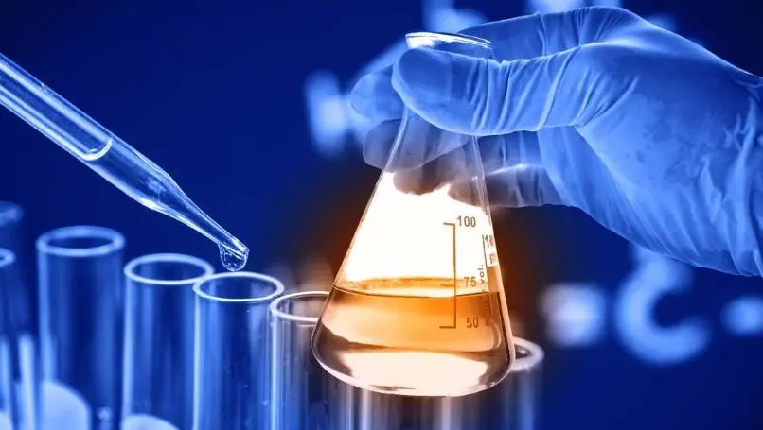
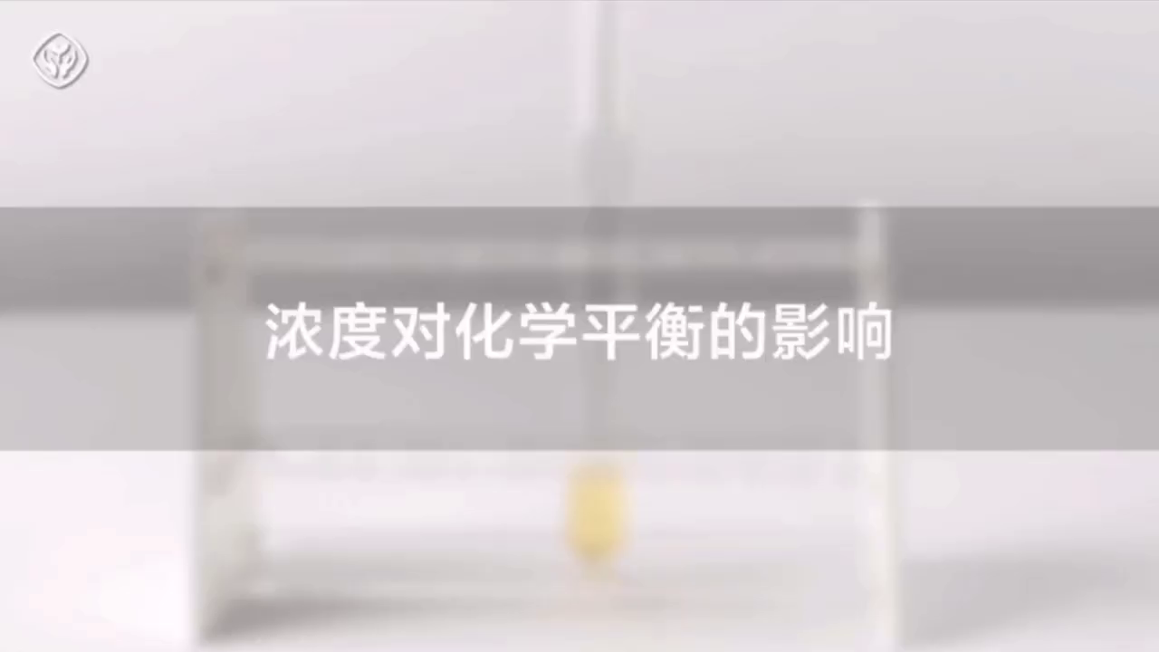
二、影响化学平衡的移动
实验2-1

Slide 4

二、影响化学平衡的移动
实验2-1
实验操作 | 向盛有5 mL 0.005 mol·L⁻¹FeCl₃溶液的试管中加入5 mL 0.015 mol·L⁻¹KSCN溶液
实验原理 | Fe³⁺ + 3SCN⁻ Fe(SCN)₃ (浅黄色) (无色) (红色)
实验现象 | 溶液呈 色
红
将上述溶液平均分装在a、b、c三支试管中,向b试管中加入少量铁粉,溶液红色 ;向c试管中滴加4滴1 mol·L⁻¹KSCN溶液,溶液红色 。这些现象说明当向平衡混合物中加入铁粉或硫氰化钾溶液后,平衡混合物的 发生了变化。
变浅
加深
硫氰化铁

Slide 5
二、影响化学平衡的移动
1.浓度对化学平衡的影响
在可逆反应达到平衡时,在其他条件不变的情况下:
(1)c(反应物)增大或c(生成物)减小,平衡向 方向移动。
(2)c(反应物)减小或c(生成物)增大,平衡向 方向移动。
正反应
逆反应
理论解释
浓度商
不变
≠
浓度的改变导致 的改变,但K ,使Q K,从而导致平衡移动。但浓度的改变不一定会使化学平衡发生移动。

Slide 6
二、影响化学平衡的移动
1.浓度对化学平衡的影响
Fe³⁺ + 3SCN⁻ Fe(SCN)₃
(浅黄色) (无色) (红色)
图像解释
v
溶液红色变浅
v
溶液红色加深
平衡状态1
平衡状态1
平衡状态2
V(正)
V’(正)
V′(正)= V′(逆)
V(正)
V_{(正)}= V_{(逆)}
平衡状态2
V’(逆)
V′_{(正)}= V′_{(逆)}
V_{(正)}= V_{(逆)}
V’(逆)
V(逆)
V(逆)
V’(正)
0
t
0
t
减小反应物浓度
增大反应物浓度
平衡正向移动
平衡逆向移动

Slide 7
二、影响化学平衡的移动
1.浓度对化学平衡的影响
图像解释
v
v
V’ (逆)
v_{正}
V’ _{(正)}= V’ _{(逆)}
v_{正}= v_{逆}
V(正)
V’_{正}
v′_{正}= v′_{逆}
V_{(正)}= V_{(逆)}
V’ (正)
v_{逆}
V(逆)
V’_{逆}
0
0
t
t
减小C_{生}，平衡正移
增大C_{生}，平衡逆移

Slide 8
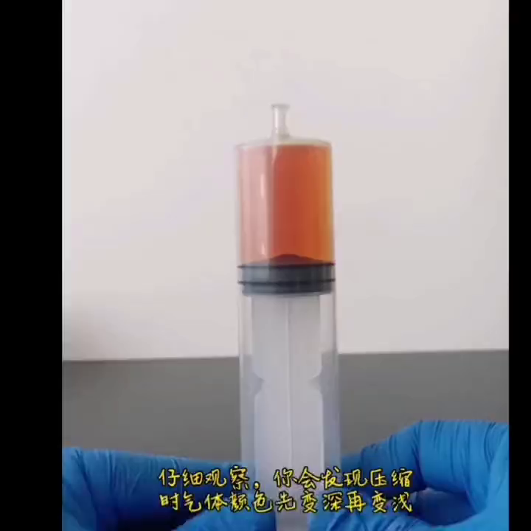
二、影响化学平衡的移动
实验2-2

Slide 9
二、影响化学平衡的移动
实验2-2
(1)实验操作:用50 mL注射器吸入20 mL NO₂与N₂O₄的混合气体,并将细管端用橡皮塞封闭。然后将活塞向外拉,观察管内混合气体颜色的变化。当反复推拉活塞时,观察管内混合气体颜色的变化。
(2)实验现象与结论:
实验 | 实验现象 | 实验结论
活塞往外拉 | 气体颜色 , | 减小压强,化学平衡向生成 的方向移动
活塞往里推 | 气体颜色 , | 增大压强,化学平衡向生成 的方向移动
先变浅又逐渐变深
NO₂
先变深又逐渐变浅
N₂O₄

Slide 10


二、影响化学平衡的移动
2.压强对化学平衡的影响
若为反应前后气体体积不等的反应,如N₂+3H₂ 2NH₃:
增大压强后,平衡向 的方向移动;
减小压强后,平衡向 的方向移动。
气体体积减小
气体体积增大
若为等体积反应,如H₂+I₂ 2HI:
改变压强后,平衡 。
不移动

Slide 11
二、影响化学平衡的移动
2.压强对化学平衡的影响
图像解释
aA(g)+bB(g) cC(g) （a+b>c）
v
v
V’_{正}
v′_{正}= v′_{逆}
v_{正}
v_{正}
v_{正}= v_{逆}
V’_{逆}
v_{正}= v_{逆}
V'_{逆}
v'_{正}= v'_{逆}
v_{逆}
v_{逆}
V'_{正}
0
0
增大压强
减小压强

Slide 12
二、影响化学平衡的移动
2.压强对化学平衡的影响
aA(g)+bB(g) cC(g) （a+b<c）
图像解释
v
v
V'_{逆}
v′_{正}= v′_{逆}
v_{正}
v_{正}
v_{正}= v_{逆}
V'_{正}
v_{正}= v_{逆}
V'_{正}
v'_{正}= v'_{逆}
v_{逆}
v_{逆}
V'_{逆}
0
0
增大压强
减小压强

Slide 13
二、影响化学平衡的移动
2.压强对化学平衡的影响
图像解释
aA(g)+bB(g) cC(g) （a+b=c）
v
v
V'_{逆}
v′_{正}= v′_{逆}
v_{正}
v_{正}
V'_{正}
v_{正}= v_{逆}
v_{正}= v_{逆}
V'_{正}
v'_{正}= v'_{逆}
v_{逆}
v_{逆}
V'_{逆}
0
0
增大压强
平衡不移动

Slide 14
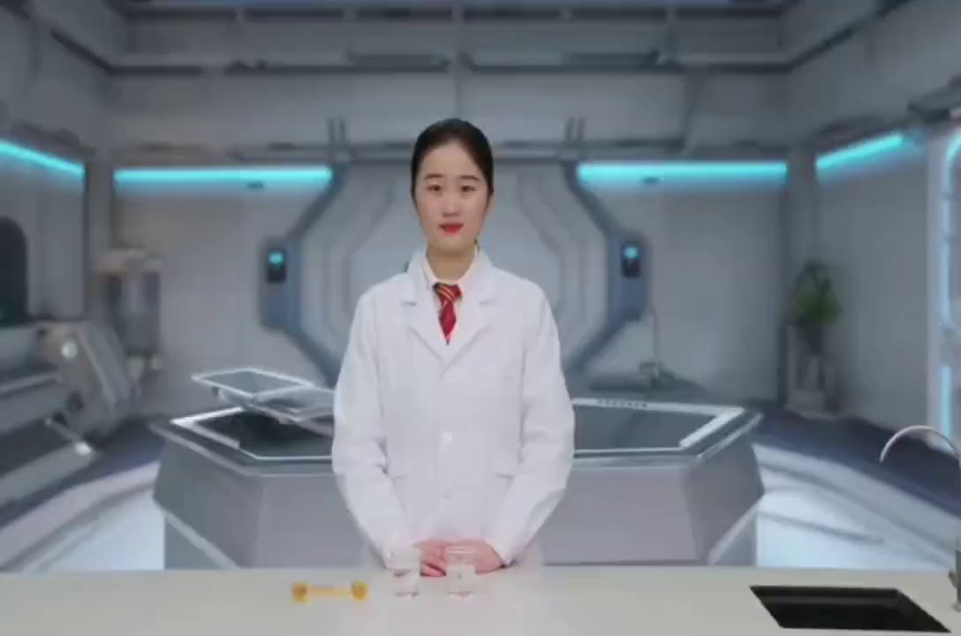
二、影响化学平衡的移动
实验2-3

Slide 15
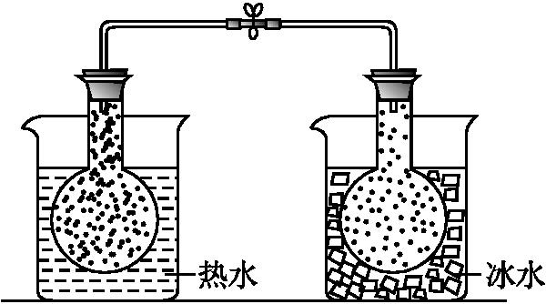
二、影响化学平衡的移动
实验2-3
把NO₂和N₂O₄混合气体通入两只连通的烧瓶，然后用弹簧夹夹住乳胶管；把一只烧瓶浸泡在热水中，另一只浸泡在冰水中。观察颜色变化。
 | 冰水中 | 热水中
现象
解释 | 降温→颜色变浅→平衡向放热方向移动; 升温→颜色变深→平衡向吸热方向移动
红棕色变浅
红棕色加深

Slide 16
二、影响化学平衡的移动
3.温度对化学平衡的影响
其他条件不变时,升高温度平衡向着 的方向移动,降低温度平衡向着 的方向移动。
吸热
放热

Slide 17
二、影响化学平衡的移动
3.温度对化学平衡的影响
图像解释
aA(g)+bB(g) cC(g)
ΔH>0
v
v
V’_{正}
v′_{正}= v′_{逆}
v_{正}
v_{正}
v_{正}= v_{逆}
V’_{逆}
v_{正}= v_{逆}
V'_{逆}
v'_{正}= v'_{逆}
v_{逆}
v_{逆}
V'_{正}
0
0
升高温度

Slide 18
二、影响化学平衡的移动
3.温度对化学平衡的影响
图像解释
aA(g)+bB(g) cC(g)
ΔH<0
v
v
V'_{逆}
v′_{正}= v′_{逆}
v_{正}
v_{正}
v_{正}= v_{逆}
V'_{正}
v_{正}= v_{逆}
V'_{正}
v'_{正}= v'_{逆}
v_{逆}
v_{逆}
0
0
V'_{逆}
升高温度
降低温度

Slide 19
二、影响化学平衡的移动
4.催化剂对化学平衡的影响
催化剂可 地改变正反应速率和逆反应速率,因此催化剂对化学平衡的移动 。但催化剂可 反应达到平衡所需的时间。
同等程度
没有影响
改变
v
V'_{正}
v′_{正}= v′_{逆}
v_{正}
V'_{逆}
v_{正}= v_{逆}
v_{逆}
0

Slide 20
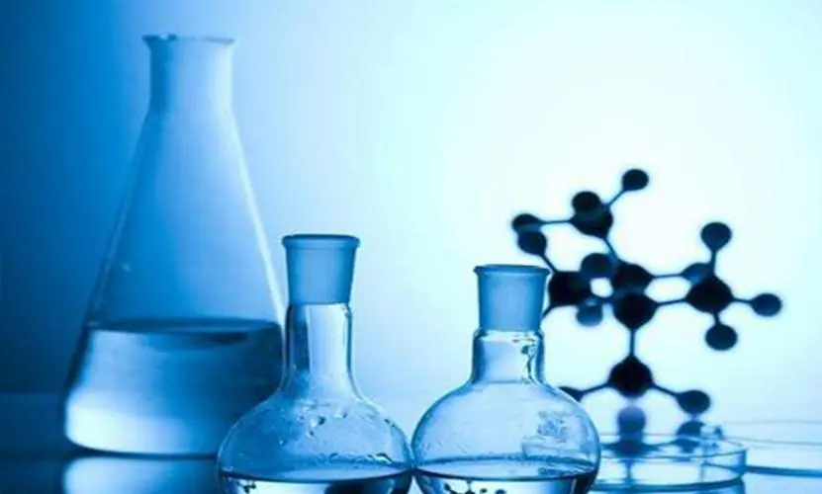




三、勒夏特列原理
减弱
如果改变影响平衡的一个因素,平衡就向着能够 这种改变的方向移动,这就是 ,又称为化学平衡移动原理。
勒夏特列原理
微提醒
影响平衡的因素只有浓度、压强、温度三种
原理的适用范围是只有一项条件变化的情况（温度或压强或一种物质的浓度），当多项条件同时发生变化时，情况比较复杂；
平衡移动的结果只能减弱（不可能抵消）外界条件的变化。

Slide 21



课堂检测
1.一定温度下，反应C(s)＋H₂O(g) ⇌CO(g)＋H₂(g)在密闭容器中进行，一段时间后达到平衡，下列措施不能使平衡发生移动的是( ) ①增加C的物质的量 ②保持容器容积不变，充入He使体系压强增大 ③将容器的容积缩小一半 ④保持压强不变，充入He使容器容积变大 A．①② B．②③ C．①④ D．③④
A

